Slide 1
La classificazione dei viventi
Elaborato a cura di Giorgia Pizza
Classe IIBL

Slide 2
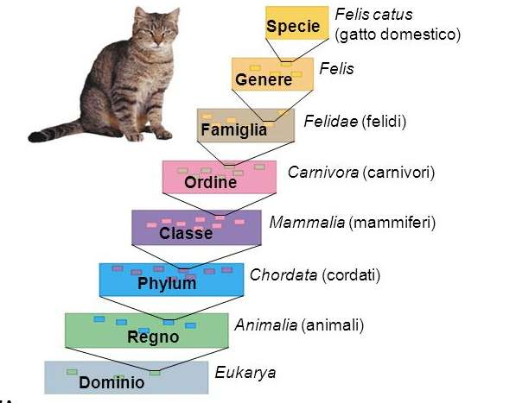
INTRODUZIONE
Classificare i viventi o classificare in generale significa dividere o anche distribuire in classi, in gruppi, in base a delle caratteristiche, di somiglianza soprattutto.
Perché dobbiamo classificare la natura?
Effettivamente pare sia una necessità della mente umana, come se in essa fossero presenti tanti cassetti in cui dobbiamo ordinare le nostre conoscenze in base a caratteristiche comuni.

Slide 3
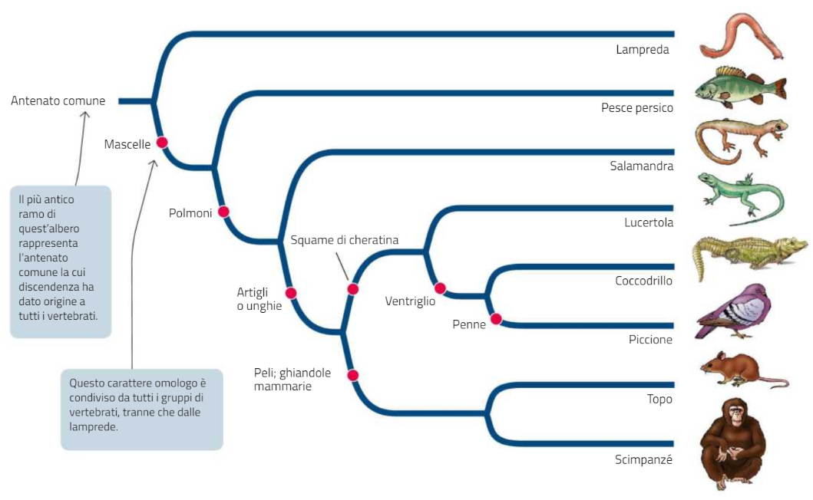
GLI ALBERI FILOGENETICI
Generalmente la classificazione può essere rappresentata mediante dei grafici ad albero, che prendono il nome di alberi filogenetici. ➯vedere figura a lato
Questi alberi hanno una funzione importante perché ci permettono di distinguere, a partire da un progenitore comune, attraverso una serie di ricerche, quali sono tutti quegli organismi più vicini, più imparentati tra di loro, ovvero quelli che si sono formati da uno stesso ramo, da una stessa biforcazione derivante dal progenitore.

Slide 4
La storia della classificazione: Aristotele
La storia della classificazione risale al lontano passato, al 300 a.C. circa, l’epoca in cui visse il filosofo Aristotele. Egli, nelle sue opere, aveva cercato di dare una prima sistemazione degli esseri viventi, utilizzando come criteri la locomozione, l’ambiente in cui vivono ed è stato anche il primo ad aver individuato alcune caratteristiche anatomiche che sono valide tutt’ora, come ad esempio la presenza o l’assenza di sangue, o ancora la divisione in parti del corpo, una caratteristica molto importante utilizzata ancora oggi ad esempio per distinguere gli insetti (corpo diviso in tre parti) dagli aracnidi (corpo diviso in due parti, con un torace fuso insieme con l’addome).
Aristotele per primo aveva cercato di dare anche una prima spiegazione dell’origine delle piante, individuando un antico piccolo animale che presumibilmente, a causa della sua immobilità, avrebbe messo le radici per originare la pianta, il regno vegetale.

Slide 5
La storia della classificazione: medioevo
Dovettero passare ben duemila anni da Aristotele prima di vedere qualcosa di veramente scientifico. Nel corso di questi duemila anni abbiamo avuto teorie interessanti come quella di Teufrasto, che finalmente scinde animali da vegetali.
Poi si sviluppa una letteratura particolare nel corso del Medioevo: si tratta dei famosi “bestiari medievali”, dove vengono rappresentati animali fantastici e leggendari come il drago, mai esistiti, che però si sviluppano nell’immaginario collettivo.
Sembra che la cosa abbia avuto origine proprio da Plinio il Vecchio, uno scienziato campano morto nel 79 d.C. durante l’eruzione del Vesuvio, che aveva per primo cominciato a descrivere questi animali immaginari della tradizione popolare.

Slide 6
La storia della classificazione: Carlo Linneo
Dunque un periodo molto buio dal punto di vista scientifico finché, nel 1700, con lo sviluppo delle scienze in tutti i settori, Carlo Linneo introduce nella sua opera “Systema Naturae” la prima classificazione seria, basata sul metodo scientifico.
Introduce un modo di denominare gli esseri viventi che prende il nome di “nomenclatura binomia” (nomenclatura = modo di denominare; binomia = mediante due nomi, due termini latini), un esempio è “Homo sapiens”.
Il primo nome, generalmente scritto sempre in lettera maiuscola, rappresenta il genere di appartenenza; il secondo nome, espresso in lettera minuscola, indica la specie di appartenenza.
Questo è ancora il sistema con cui denominiamo tutti gli esseri viventi.

Slide 7
Tassonomia e sistematica
Dagli studi di Carlo Linneo e dal suo sforzo di dare una seria sistemazione dei viventi con una denominazione ben precisa, derivano due branche della scienza:
la Tassonomia, che stabilisce i criteri di classificazione dei viventi, prima basati soltanto sulle somiglianze fisiche e poi, grazie alle tecnologie avanzate, su caratteristiche morfologiche (dell’aspetto), fisiologiche (di funzionamento degli organi, degli apparati) e su indagini molecolari fatte su proteine e DNA;
la Sistematica, che classifica i viventi in base a delle categorie, a partire dalla specie. La categoria superiore, il genere, raggruppa più specie simili. Più generi simili sono poi raccolti in famiglie. Le famiglie sono a loro volta all’interno di ordini, poi classi, phylum, regno.

Slide 8
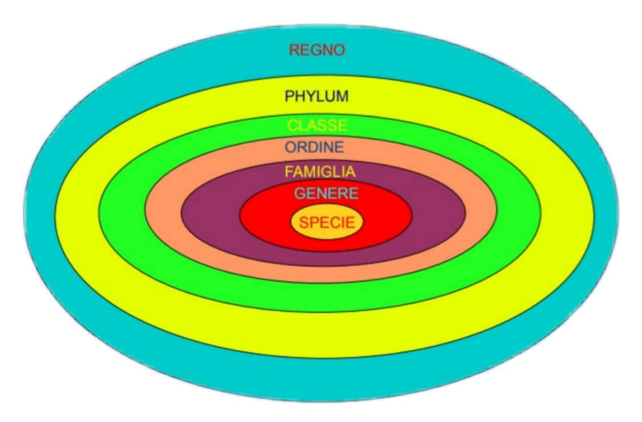
Le categorie sistematiche
La specie è la categoria fondamentale.
La specie è l'insieme di tutti gli individui con caratteristiche assai simili che possono potenzialmente incrociarsi tra loro e generare organismi simili ai genitori e fecondi, cioè capaci a loro volta di generare figli.
esempio: asino e cavalla appartengono a specie diverse perché generano il mulo che è sterile (incapace di generare figli).

Slide 9
Le altre categorie sistematiche
Genere: raggruppa specie simili tra loro. Il cane e il lupo appartengono al genere Canis;
Famiglia: raggruppa generi simili tra loro. La volpe, il cane e il lupo appartengono alla famiglia dei canidi;
Ordine: raggruppa più famiglie simili tra loro. Il cane e il leone appartengono all’ordine dei carnivori;
Classe: raggruppa gli ordini simili tra loro. Gli animali che partoriscono, possiedono le mammelle per allattare, e la pelle coperta di peli appartengono alla classe dei mammiferi (mammalia);
Phylum o tipo: raggruppa classi con caratteri simili;
Regno: è la categoria sistematica più ampia e comprende più phyla (plurale di phylum).

Slide 10
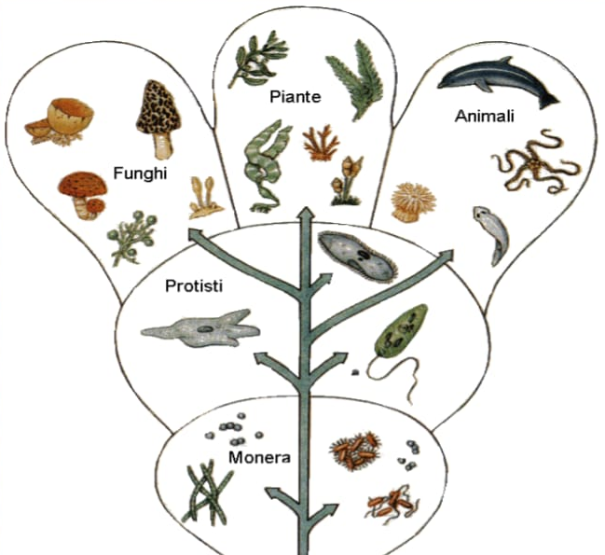
i regni degli esseri viventi
I viventi sono divisi in cinque regni di Whittaker:
le Monere sono cellule molto primitive, dette arcaiche, archei, e anche i batteri.
i Protisti sono i cosiddetti protozoi, quelli che si trovano, minuscoli, microscopici, nelle acque stagnanti ad esempio, dove c’è del materiale vegetale putrescente.
i Funghi rappresentano un regno a parte perché in realtà per molto tempo sono stati considerati vegetali, pur non avendo la clorofilla e quindi non facendo la fotosintesi. Hanno dunque caratteristiche intermedie tra il regno animale ed il regno vegetale.
gli Animali sono eucarioti ed eterotrofi, cioè si nutrono di altri organismi.
i Vegetali, o Piante, sono eucarioti ma autotrofi, cioè capaci di fare la fotosintesi e quindi di nutrirsi da soli.

Slide 11
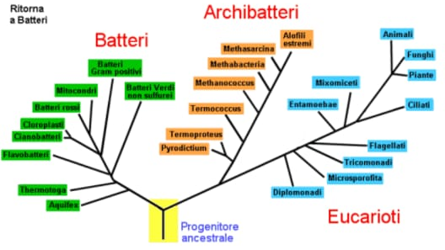
i tre domini
In realtà, la classificazione più moderna non si rifà a Whittaker, ma è quella in tre domini, in base alla quale tutti i viventi sono stati ulteriormente raggruppati in tre grossi gruppi:
Archei, ovvero i microrganismi arcaici unicellulari;
Procarioti, cioè i batteri e le alghe azzurre microscopiche;
Eucarioti, tra i quali rientrano Protisti, Funghi, Animali e Vegetali.

Slide 12


